Slide 1
স্বাগতম

Slide 2
মোহাম্মদ ফখরুল ইসলাম ফারুকী
সুপার
রংগিখালী খাদিজাতুল কোবরা (রাঃ) মহিলা দাখিল মাদরাসা
টেকনাফ, ককসবাজার ।
আইডিঃ ২৩, ব্যাচঃ ৭৯
আইসিটি ফলোআপ
টিটিসি, চট্টগ্রাম।
মোবাইলঃ ০১৮১৯৬৩৭০৭৪

Slide 3
আত তাওহিদ ওয়াল ফিকহ
৮ম শ্রেণি
সময়ঃ ৫০ মিনিট

Slide 4
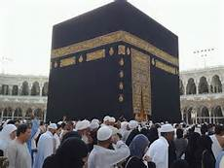
তাওয়াফের দৃশ্য

Slide 5
ষষ্ঠ অধ্যায়ঃ
ষষ্ঠ পাঠঃ
হজের ফরজ ও ওয়াজিব
পৃষ্ঠাঃ ১৪০

Slide 6
শিখনফল
এই পাঠ শেষে শিক্ষার্থীরা –
১। হজ্জের পরিচয় দিতে পারবে।
২। হজ্জের ফরজসমূহ বলতে পারবে।
৩। হজ্জের ওয়াজিবসমূহ উল্লেখ করতে পারবে।
৪। “হজ্জ মুসলিম জাতির মিলনমেলা”- বিশ্লেষণ করতে পারবে।

Slide 7
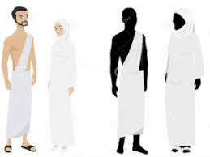
تلبية الحج‎
ইহরাম বাঁধা

Slide 8
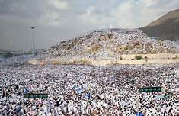
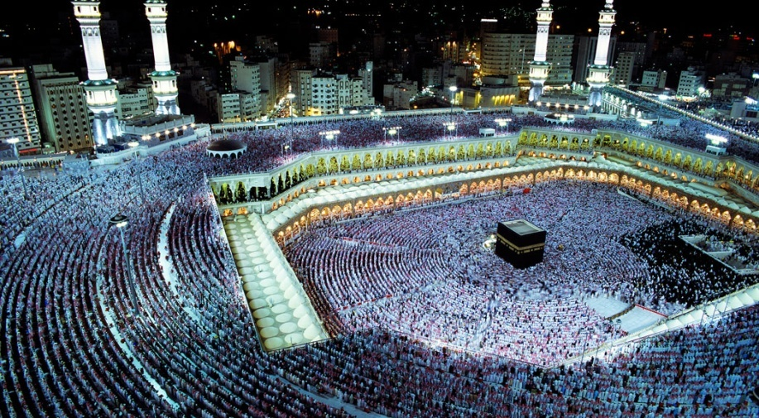
আরাফাতে অবস্থানের চিত্রঃ
হজ্জে তাওয়াফের চিত্রঃ

Slide 9
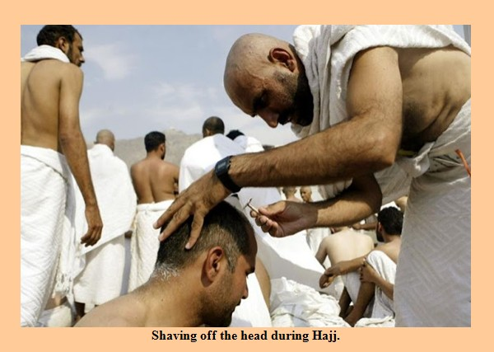
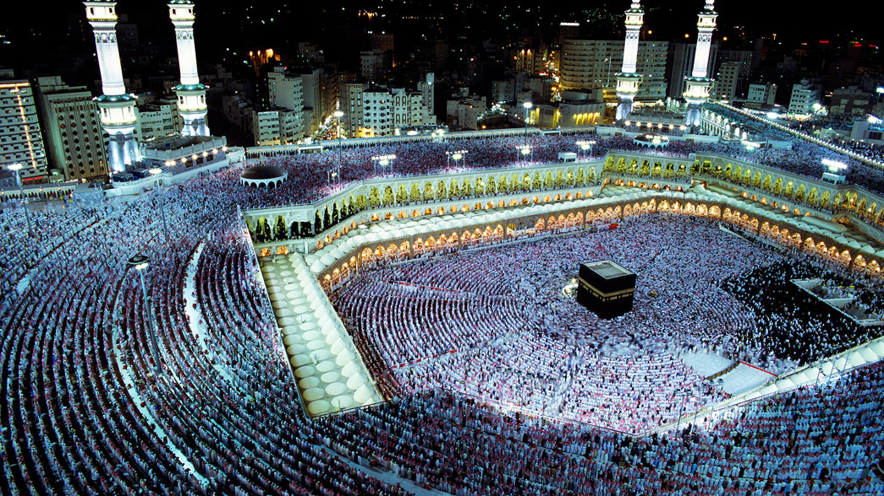
হলক বা মাথা মুন্ডানো/ কছরঃ
বিদায়ী তাওয়াফ/ তাওয়াফে ছদরঃ

Slide 10
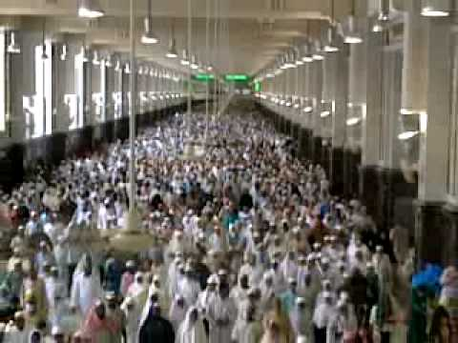
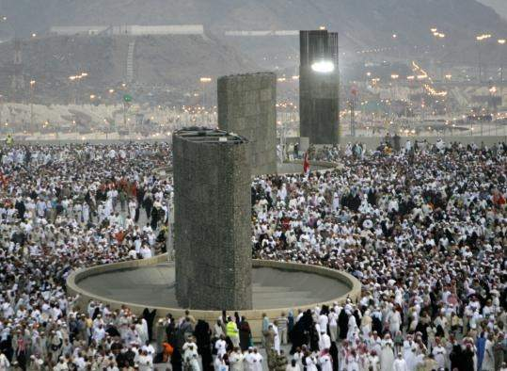
সা’য়ীঃ
জমরায়ে আকাবাঃ

Slide 11
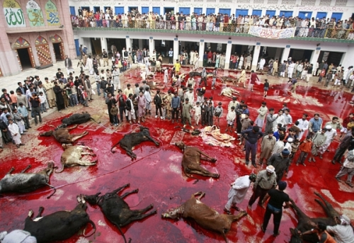
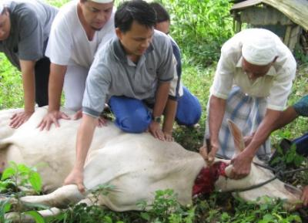
কোরবানী করাঃ

Slide 12
تكبير تشريك‎

Slide 13
দলীয় কাজঃ
ধারাবাহিক ভাবে হজ্জের কাজ সমূহ লিখ।

Slide 14
ঊত্তরবলীঃ
ইহরামের সাথে কা’বা ঘর তাওয়াফ ও আরাফাতে অবস্থানের নাম হজ্জ।
সাফা মারওয়া সায়ী করা, মুজদালিফায় কংকর নিক্ষেপ, কোরবানির করা, মাথা মুন্ডানো, মিনায় অবস্থান করা, বিদায়ী তাওয়াফ করা।

Slide 15
বাড়ীর কাজ
কা’বা শরীফের ছবি অংকন করবে।

Slide 16
ধন্যবাদ

